Slide 1

Projet Smart patate
Exia CESi A1 GROUPE :montet BASTEIN-Sall ALY-sanchez JESSY
Sommaire
Contexte du projet
Résultats des expériences menées
Fonctionnements du circuit et du capteur
Présentation du prototype
Bilan du projet

Slide 2
Contexte du projet
Dans le cadre de notre première année du cycle préparatoire en informatique à l’EXIA CESI, il nous est proposé un projet de deux jours nous permettant de mettre en pratique nos connaissances en électronique et en langage Arduino.
Ayant pour objectif de transformer un simple légume en interrupteur intelligent <<Smart patate>>
En effet, on doit utiliser une carte Arduino, un breadboard, deux condensateurs, trois résistances, une bobine et les fils conducteurs qui existent pour faire le montage.
Notes:
Bastien
2

Slide 3
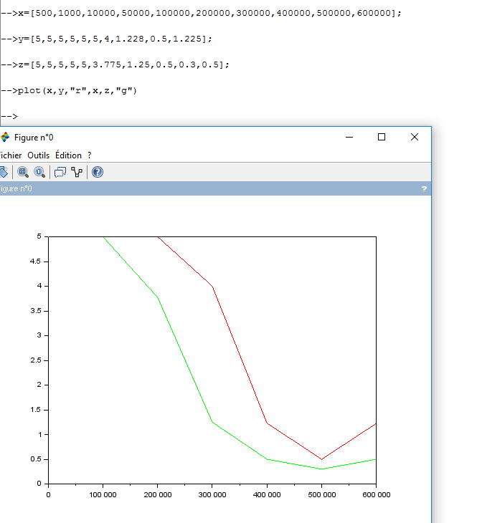
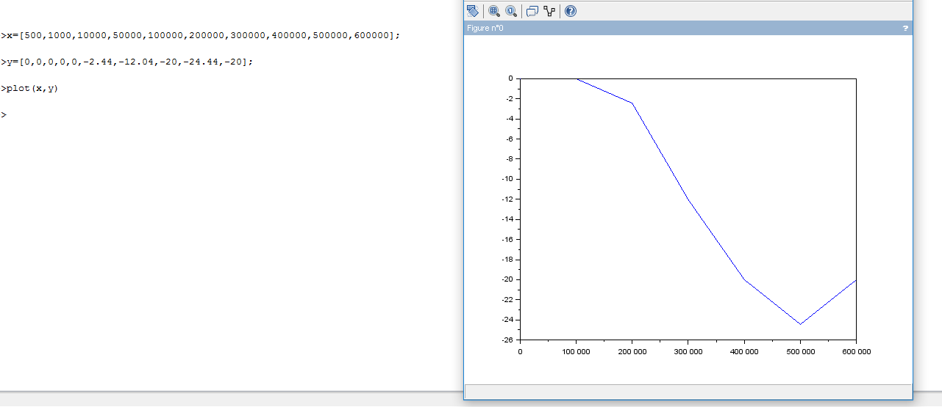
Résultats des expériences menées
Résultats de l’expérience 1
capteur capacitif
capable de détecter une pression appliquée à la surface conductrice.
le corps humain remplace une résistance.
Le signal diminue car la capacité du corps augmente ainsi que sa résistance.
Calcul de la capacité
→ C = 7,7nF
Résultats de l’expérience 2
les valeurs de l’amplitude évoluent car le touché du doigt fait varier la tension dans la patate.
Notes:
Aly et Jessy
3

Slide 4
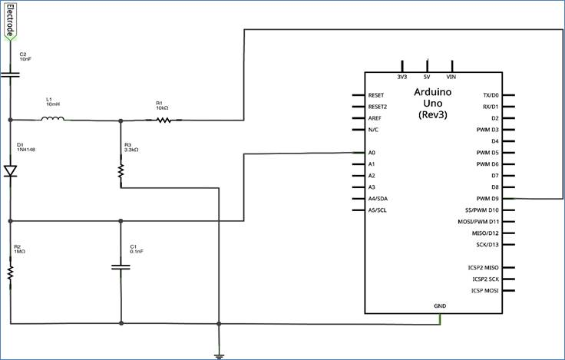
Fonctionnements du circuit et du capteur
Fonctionnement du circuit
3,3kΩ permet de mettre les potentiels
à 0 volt si on appui pas
Si on appui sur la patate le condensateur
C2=10nF est déchargé, donc la bobine reçoit de
L’énergie pour allumer les LED
Fonctionnement du capteur
En connectant le montage sur le port USB, on charge électriquement la patate pour l’amener à un potentiel (HIGH).
Lorsqu’on touche la surface de la patate, le corps agit comme une capacité et décharge la patate , ce qui réduit le potentiel (LOW) sur sa surface.
Cette variation est détectée par l’Arduino, qui allume alors les LED en fonction du type de touché.
Notes:
Jessy Et Aly
4

Slide 5
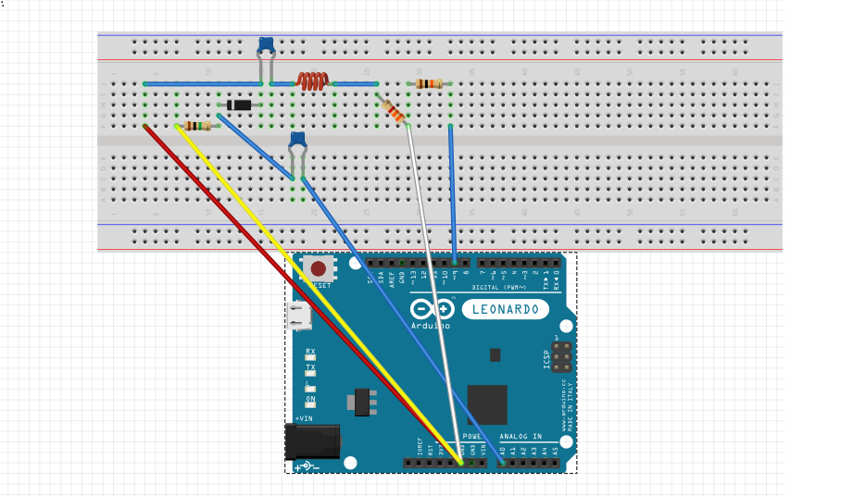
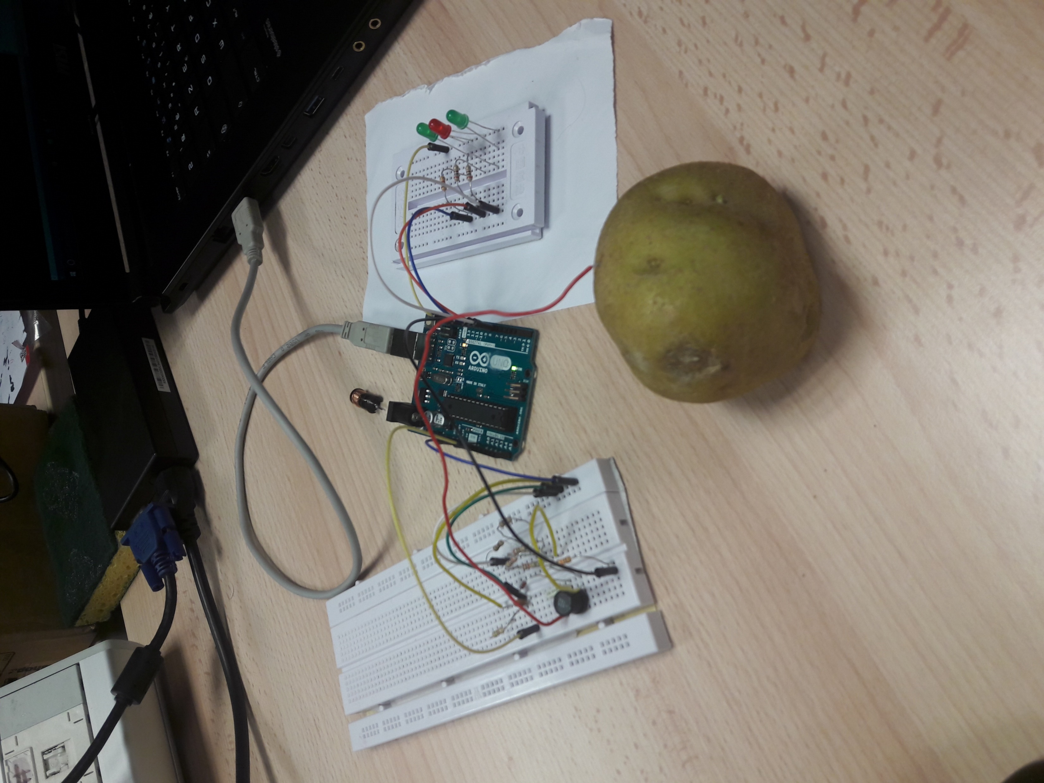
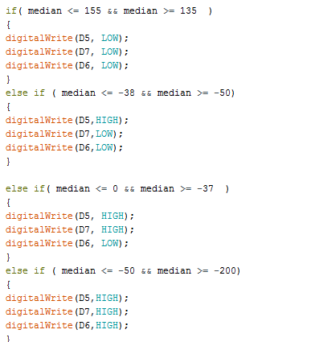
Présentation du prototype et Bilan du projet
Ce projet fut très intéressant car il nous a permis de mettre en pratique de nombreuses fonctions du langage Arduino ;
Manque de matériel ( bobine)
Le Processing-graph affiche uniquement un tableau blanc malgré qu’on a changé le COM
Notes:
Jessy
5

